Slide 1
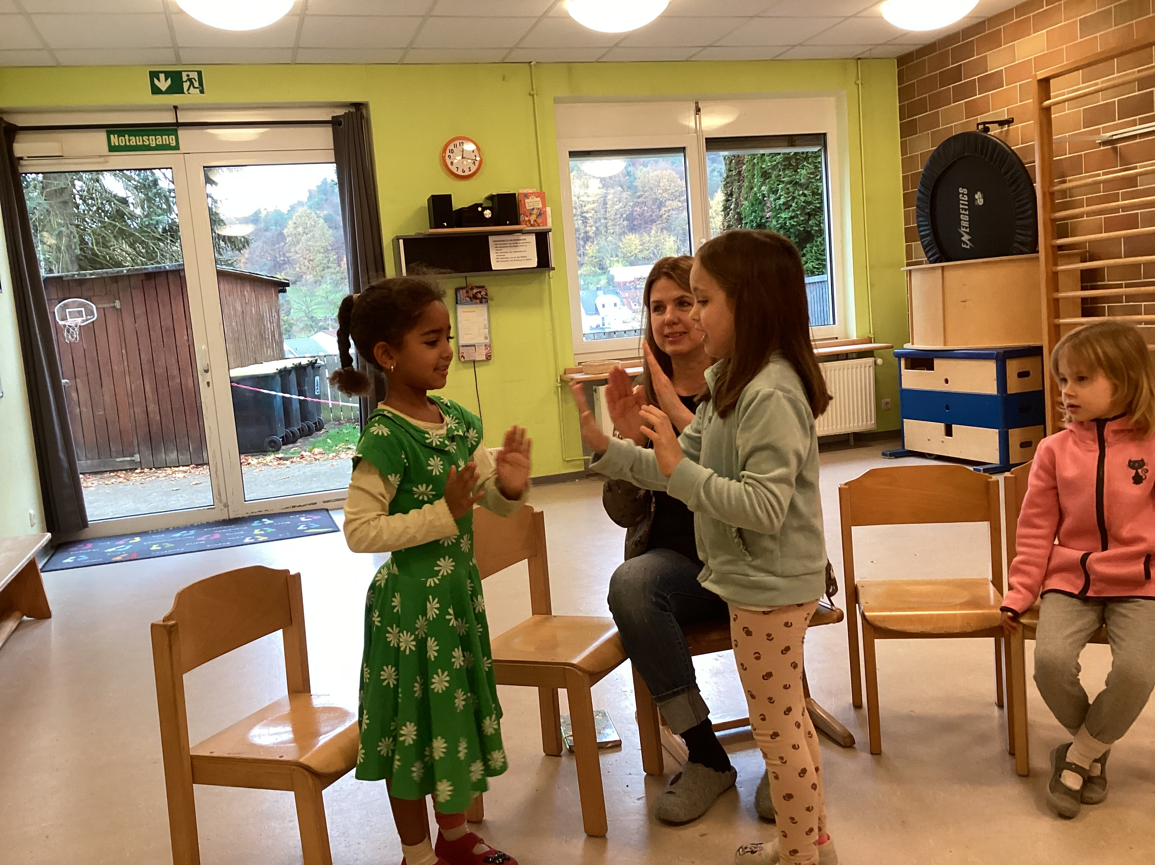
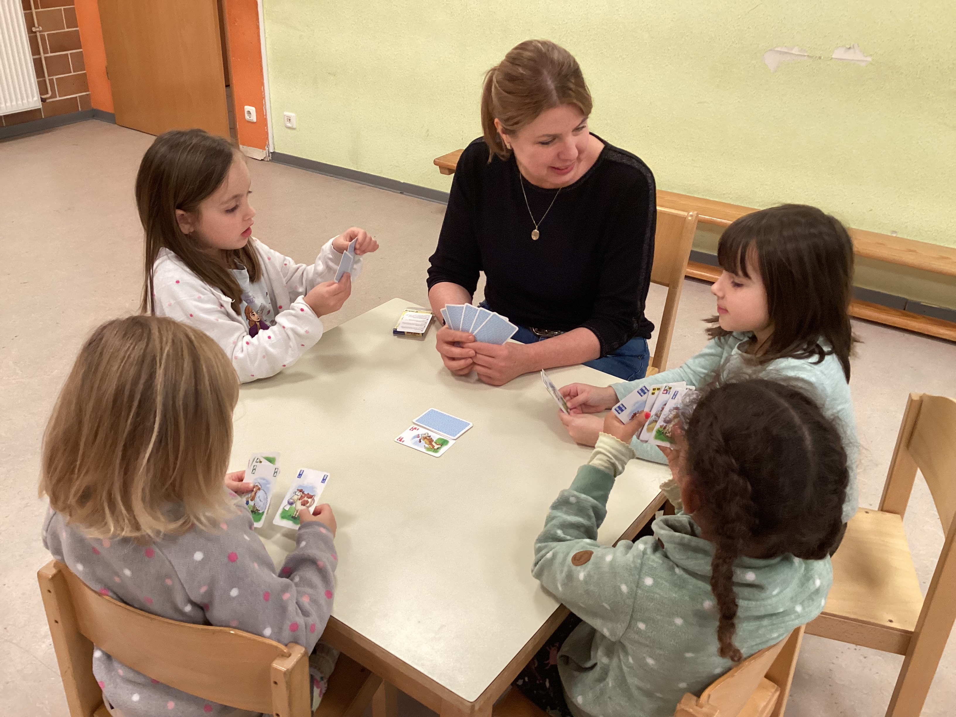
D240 – Riesen
Wochenrückblick KW 46
Bei Müllers hats gebrannt-brannt-brannt….
Klatschspiele eignen sich ganz hervorragend, um Motorik, Gedächtnis und Rhythmus- sowie Sprachgefühl von Kindern zu fördern. Sie erfordern einige Übung, machen aber großen Spaß wenn man sie beherrscht. Klatschspiele werden in der Regel zu zweit gespielt und können in den Bewegungen variiert werden.
Die Kinder die gerade nicht dran waren schauten zu und sprachen den Text mit.
MAU MAU ist der Klassiker unter den Kartenspielen. Auf den Karten unseres Sets sind witzige Tiermotive aufgedruckt. Der Spielspaß wird noch mehr mit den Aktionskarten erhöht. Wird eine Karten mit Sprechblase abgelegt, machen alle die Geräusche des abgebildeten Tiers nach.
Ja, diese Abbildung heißt Sprechblase, die Kuh ist unter dem Schaf und die Katze über dem Hund. Das Schaf schaut in den Spiegel. Ganz schön eitel! Artikel, Präpositionen und neue Wörter fanden ganz nebenbei den Weg in unser Gespräch.

